Slide 1
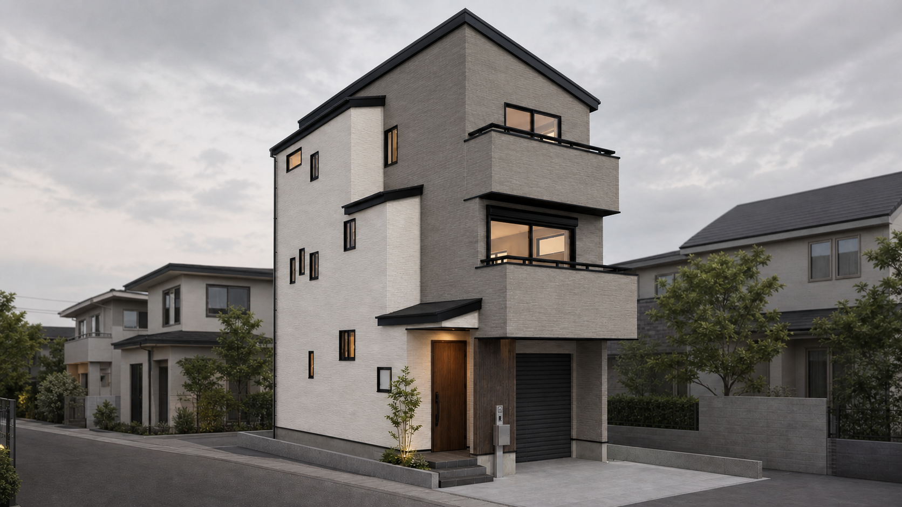
PRIVATE RESIDENCE
朝霞市浜崎三丁目
二号棟
都市の利便と、静かな家時間。
三層に整えた、端正な住まい。
NEW HOME PRESENTATION / 2026
完成イメージ

Slide 2
THREE VALUES
この家の魅力、3点
01
02
03
17帖の2階LDK
収納を受け止める1階
三層を使い分ける
視線の抜けと採光を得やすい2階に、料理・食事・団らんをひとつに集約。
6帖納戸、玄関収納、階段下収納。外で使う物も、日用品も整理しやすく。
1階は帰宅、2階は家族、3階は休息。生活の場面が自然に切り替わります。
BUILT-IN GARAGE / 3 STOREYS / 2F FAMILY LIVING
ASAKA HAMAZAKI 3-CHOME / 2
02

Slide 3
EXTERIOR
陰影で魅せる、
グレーの立面。
リープMGグレーを軸に、白と木目を控えめに重ねた外装。ブラックのサッシと屋根が輪郭を整えます。
MAIN
リープMGグレー
ACCENT
ヴィンテージウッド
※図面・仕様を基に作成した完成イメージ
ASAKA HAMAZAKI 3-CHOME / 2
03

Slide 4
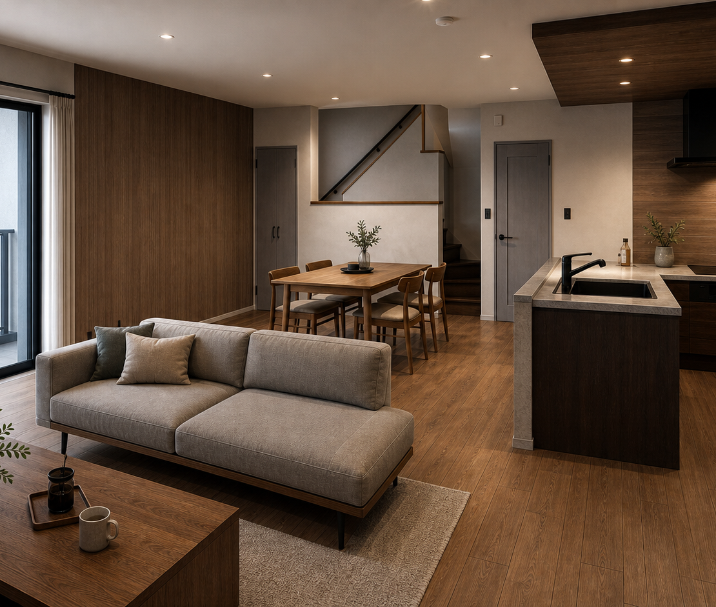
SECOND FLOOR
17帖。
家族の時間を
明るくつなぐ。
フラット対面キッチンを中心に、リビング・ダイニングと水まわりを同じ階へ。家事の移動を短く整えます。
17.0 J
LIVING / DINING / KITCHEN
ASAKA HAMAZAKI 3-CHOME / 2
04

Slide 5
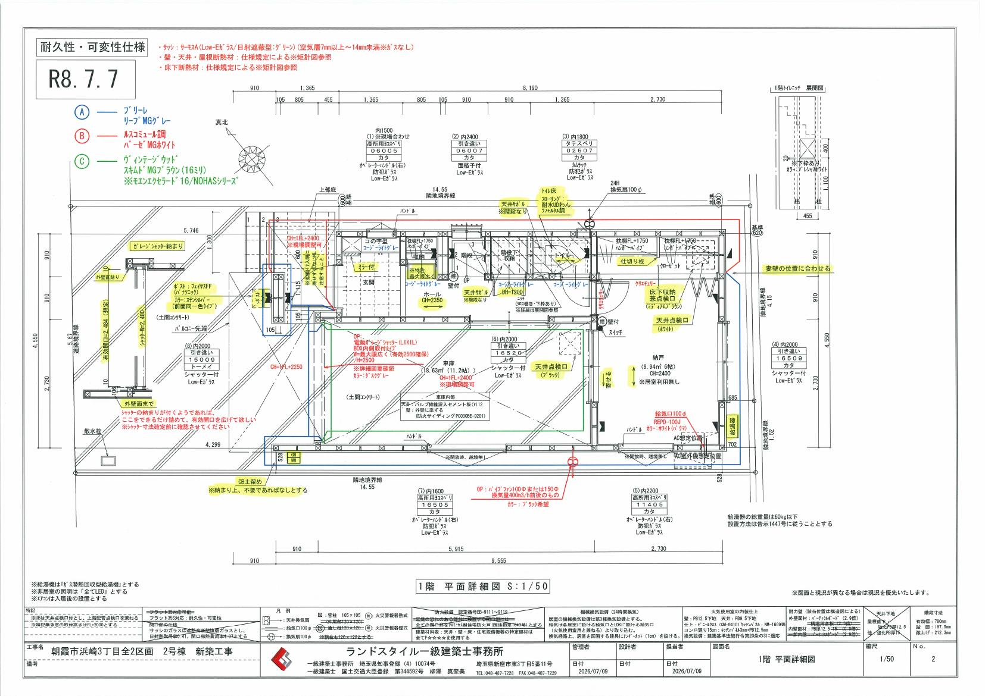
FLOOR PLAN 01
1階｜収納と帰宅動線
01 6帖納戸
季節物や趣味用品まで受け止める、独立した収納空間。
1
02 帰宅動線
ガレージから玄関、収納、階段へ。持ち物を整理して上階へ。
2
3
03 階段下収納
日用品や掃除道具の定位置を確保。生活空間へ物を持ち込みにくく。
ASAKA HAMAZAKI 3-CHOME / 2
05

Slide 6
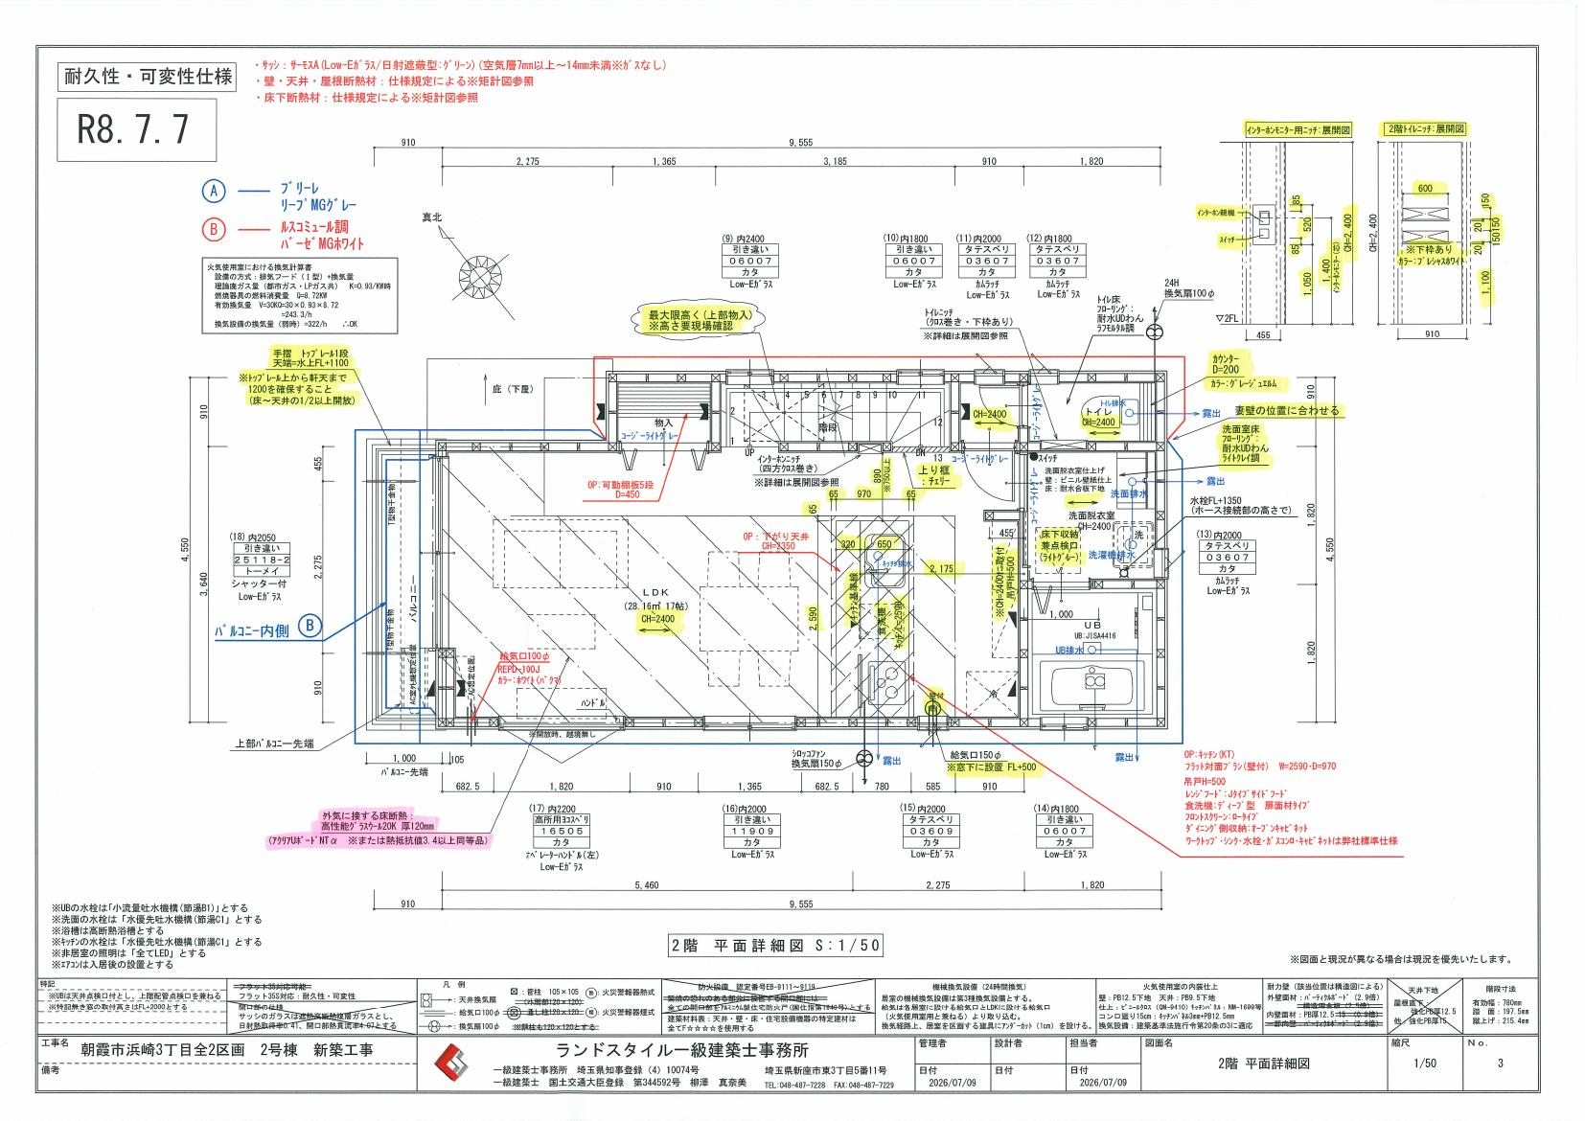
FLOOR PLAN 02
2階｜採光と家事動線
01 採光の中心
バルコニー側の開口からLDKへ光を取り込む計画。
1
3
02 家事を一層で完結
キッチン、洗面、浴室を同じ階にまとめ、上下移動を抑制。
2
03 フラット対面
料理中もリビング・ダイニングを見渡しやすい配置。
ASAKA HAMAZAKI 3-CHOME / 2
06

Slide 7
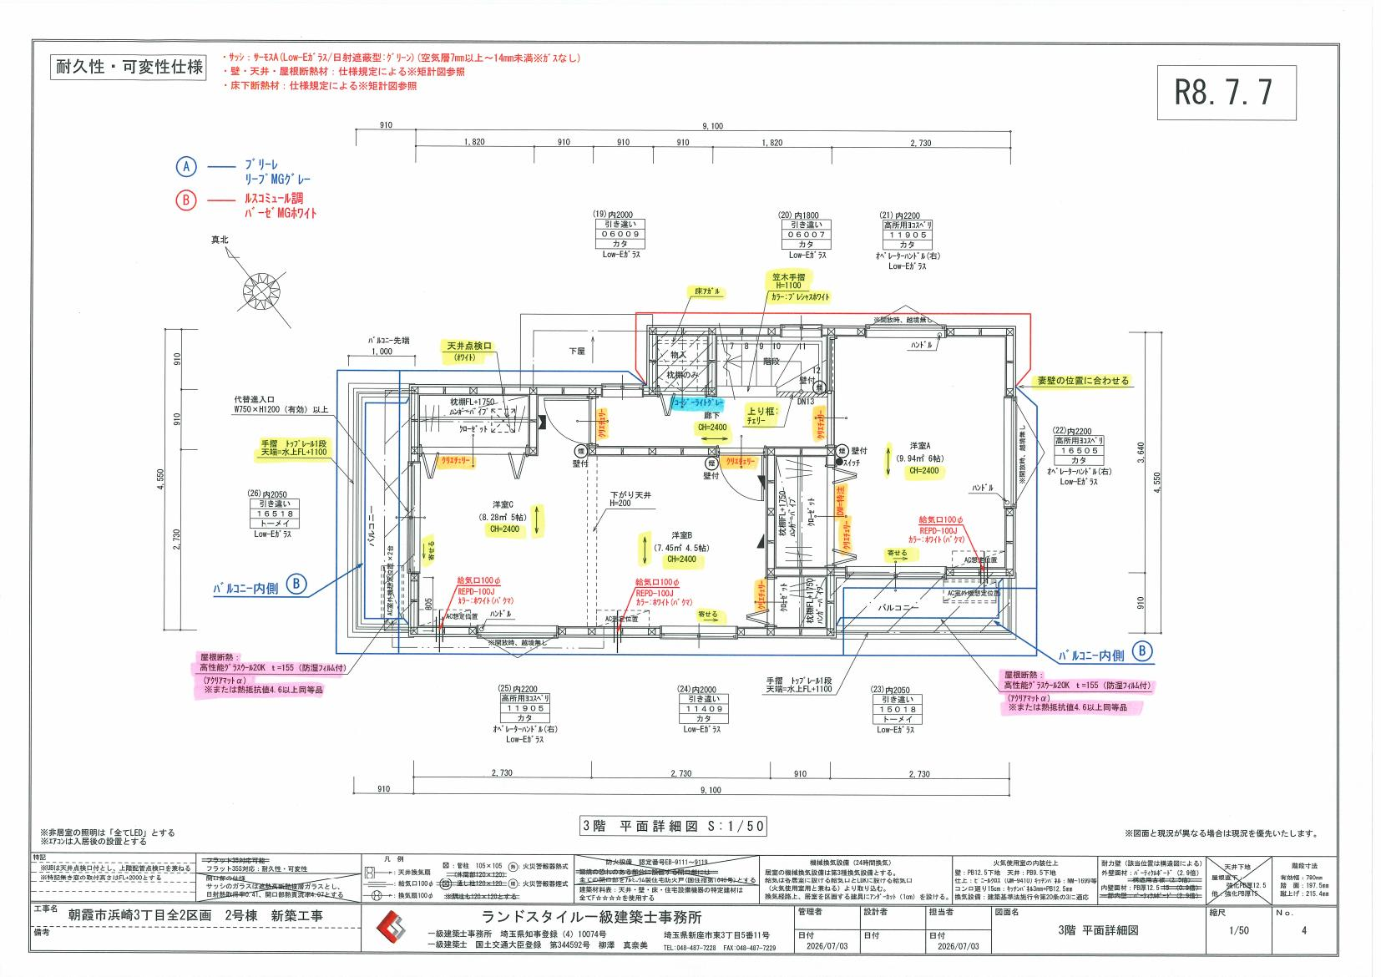
FLOOR PLAN 03
3階｜個室・収納・光
01 3つの個室
6帖・5帖・4.5帖。家族それぞれの時間を確保。
2
1
02 各室収納
居室ごとに収納を設け、床面をすっきり使いやすく。
3
03 2面バルコニー
外への抜けを複数方向に設け、採光と通風に配慮。
ASAKA HAMAZAKI 3-CHOME / 2
07

Slide 8
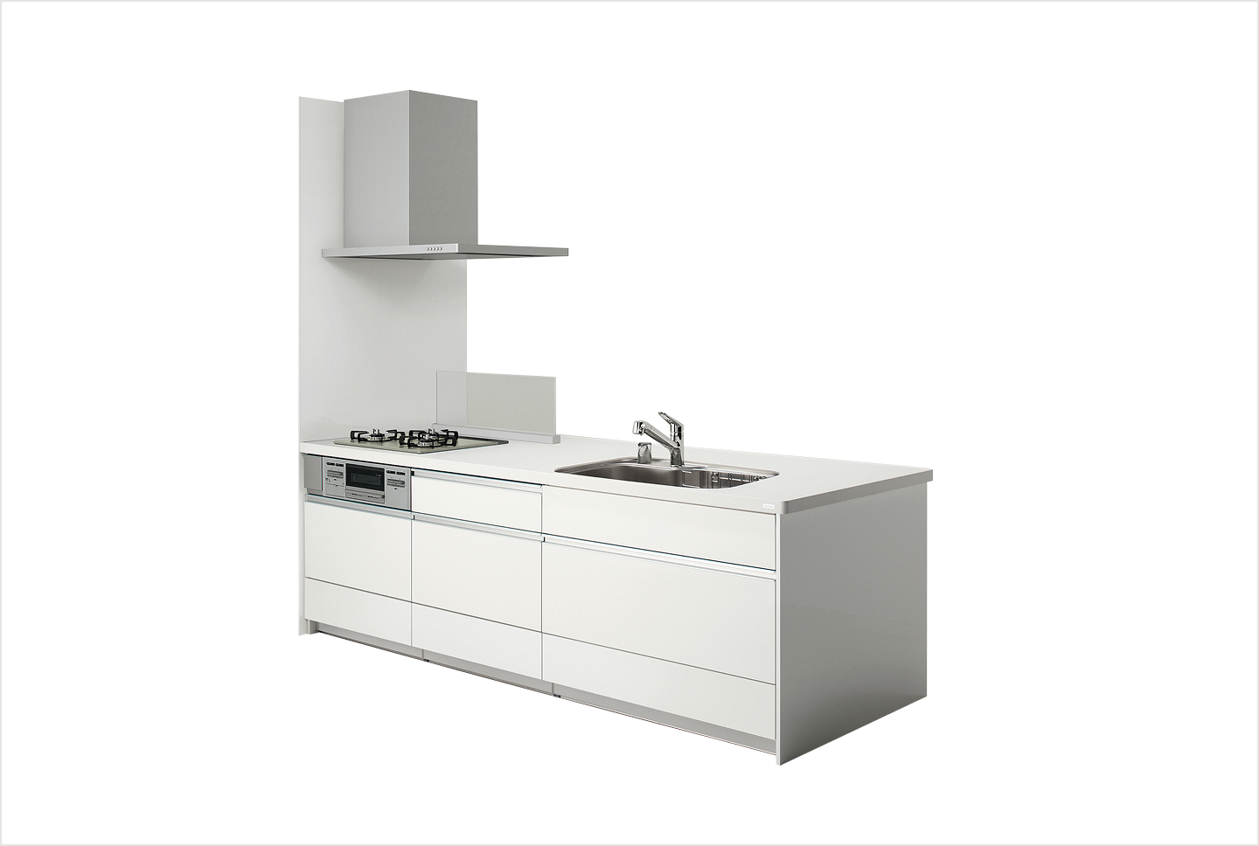
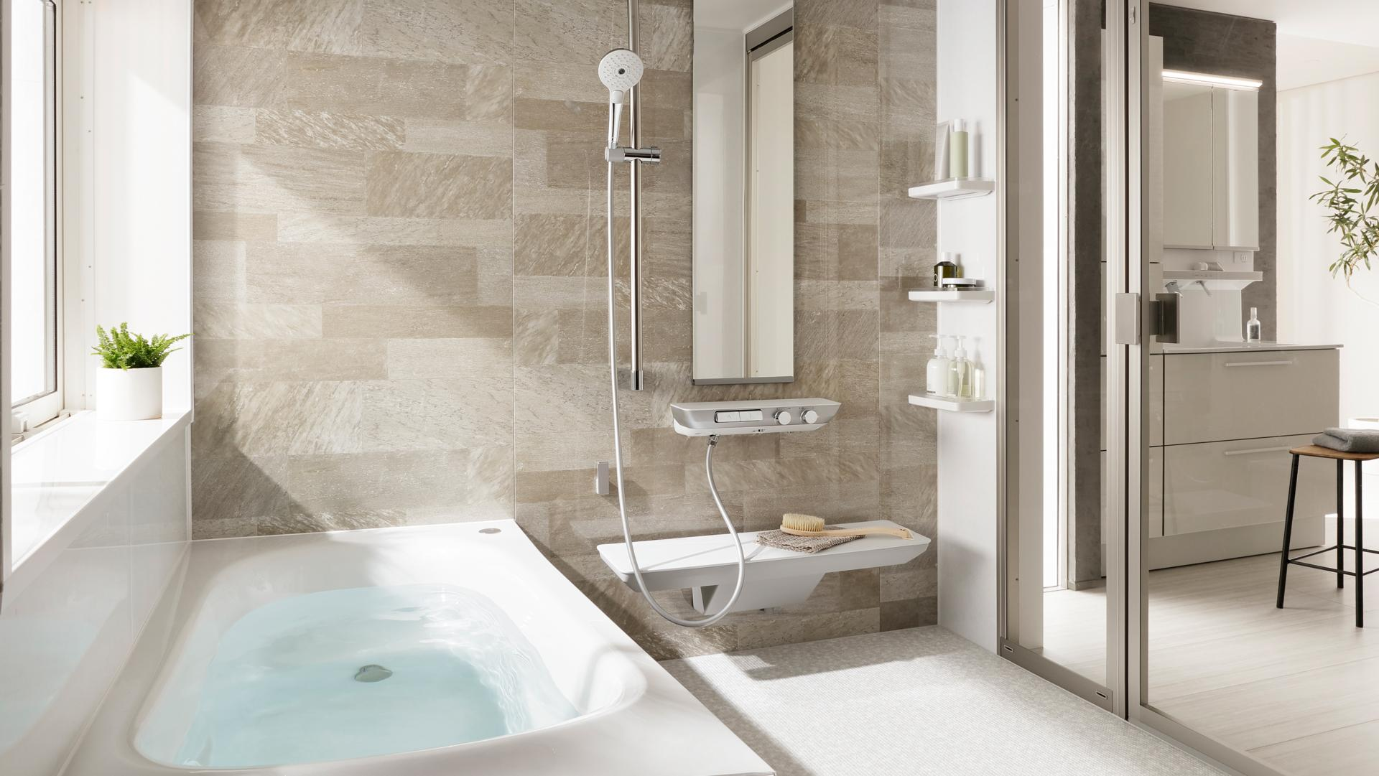
EQUIPMENT 01
キッチンと浴室を、写真で確かめる
KITCHEN
BATHROOM
クリナップ KT｜フラット対面
TOTO サザナ｜1616
ダークウッド扉 × ライトグレー天板（仕様書記載）
浴室換気暖房乾燥機・追焚き・ランドリーパイプ
※キッチン画像はクリナップ公式のフラット対面レイアウト参考。実際の商品・色柄は仕様書および現物サンプルを優先します。
ASAKA HAMAZAKI 3-CHOME / 2
08

Slide 9
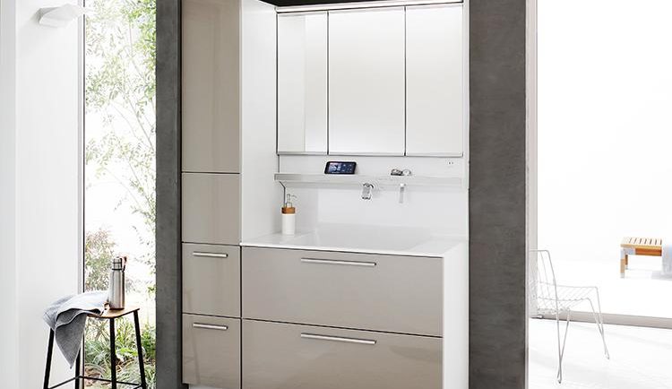
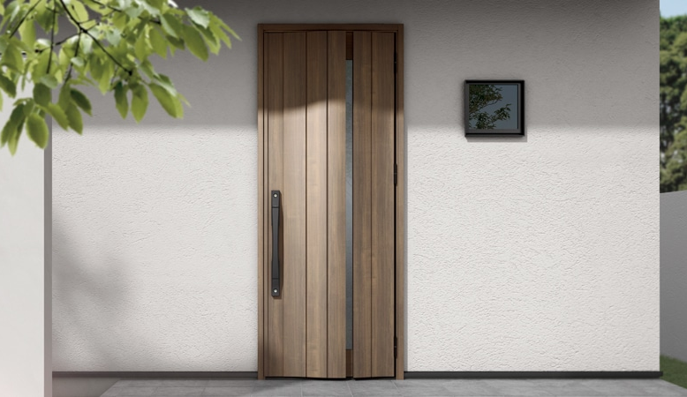
EQUIPMENT 02
毎日の所作を整える、洗面と玄関
WASHROOM
ENTRANCE
TOTO オクターブLite
LIXIL ジエスタ2
三面鏡収納・お掃除ラクラク水栓・LED照明
断熱玄関ドア・電池錠・シリンダー一体型ハンドル
※掲載写真はメーカー公式の代表イメージ。実際の品番・色・仕様は仕様書を優先します。
ASAKA HAMAZAKI 3-CHOME / 2
09

Slide 10
LOCATION
2駅2路線と、日常の施設が身近に
交通
買い物
学校
朝霞台駅｜東武東上線
北朝霞駅｜JR武蔵野線
スーパーみらべる 北朝霞店
浜崎エリアの生活利便施設
朝霞第七小学校
朝霞第二中学校
徒歩分数は販売資料で要確認
各施設までの距離は要確認
朝霞市公式の通学区域に基づく
所在地｜埼玉県朝霞市浜崎3丁目17-56
※所要時間・距離・営業状況は現地および最新情報をご確認ください。
ASAKA HAMAZAKI 3-CHOME / 2
10

Slide 11
PROPERTY FACTS
物件概要を、1ページに
販売価格
要確認
敷地面積
82.64 ㎡
延べ床面積
120.47 ㎡
容積率対象
99.36 ㎡
構造・階数
木造・地上3階建て
間取り
3LDK相当＋6帖納戸＋車庫
駐車
ビルトインガレージ
完成予定
要確認
所在地｜埼玉県朝霞市浜崎3丁目17-56 図面基準日｜2026年7月9日
※面積は配置図記載値。延べ床面積には車庫部分を含みます。価格・完成予定は販売担当者へご確認ください。
ASAKA HAMAZAKI 3-CHOME / 2
11

Slide 12
INFORMATION
お問い合わせ・現地ご案内
現地案内図（概略）
CONTACT
販売窓口
朝霞第七小
要確認
朝霞台駅
東武東上線
TEL
要確認
担当
要確認
スーパーみらべる
北朝霞店
北朝霞駅
JR武蔵野線
現地
浜崎3丁目17-56
ご内覧・資金計画・仕様確認など、
お気軽に販売担当者へお申し付けください。
※位置関係を示す概略図です。正確な経路は地図アプリ等でご確認ください。
本資料は図面・仕様書を基に作成した提案資料です。図面と現況が異なる場合は現況を優先します。
ASAKA HAMAZAKI 3-CHOME / 2
12

